Slide 1

GEOMETRIYA
8-sinf
MAVZU: YUZ HAQIDA TUSHUNCHA

Slide 2
Yuz o‘lchov birliklari
1km²
1gа
:100
1ar
:100
1m²
:100
1dm²
:100
1сm²
:100
1mm²
:100

Slide 3
Yuz haqida tushuncha
Agar geometrik shaklni chekli sondagi uchburchaklarga bo‘lish
mumkin bo‘lsa, bu shakl sodda shakl deyiladi.
Qavariq ko‘pburchak o‘zining biror uchidan chiqqan dioganallari bilan uchburchaklarga bo‘linadi.
Notes:
«Геометрия 7-9» Л.С. Атанасян и др.

Slide 4
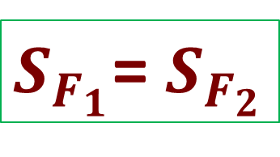


Yuz musbat miqdor bo‘lib, uning son qiymati quyidagi
asosiy xossalarga ega:
1- xossa. Teng shakllar teng yuzalarga ega.
D
В
$$F_{1}$$
$$F_{2}$$
А
N
F
С
АBC = NFD
$S_{F_{1}}$= $S_{F_{2}}$

Slide 5



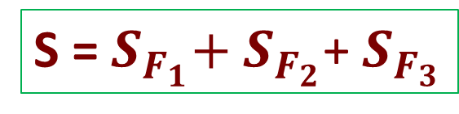
Yuz haqida tushuncha
Yuz musbat miqdor bo‘lib, uning son qiymati quyidagi
asosiy xossalarga ega:
2- xossa. Agar ko‘pburchak bir-birini qoplamaydigan ko‘pburchaklardan tashkil topgan bo‘lsa, u holda uning yuzi bu ko‘pburchaklar yuzlarining yig‘indisiga teng bo‘ladi.
$$F_{2}$$
$$F_{1}$$
$$F_{3}$$
S =${ S}_{F_{1}}+$ $S_{F_{2}}$+ $S_{F_{3}}$
Notes:
«Геометрия 7-9» Л.С. Атанасян и др.

Slide 6
Yuz haqida tushuncha
C
B
D
А
F

Slide 7
Yuzni o‘lchash
3- xossa. Tomoni bir uzunlik o‘lchov birligiga teng
bo‘lgan kvadratning yuzi birga teng.
1
1
1
Teorema: Tomonining uzunligi a ga teng bo‘lgan kvadratning yuzi a² ga teng.
1
a
S = a²
a
a
a

Slide 8

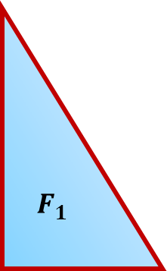




Tengdosh shakllar
Ta’rif. Agar ikki ko‘pburchakdan birini bir necha qismga bo‘lib,
bu qismlarni boshqacha joylashtirganda ikkinchi ko‘pburchak
hosil bo‘lsa, bu ko‘pburchaklar teng tuzilganlar deyiladi.
Ta’rif. Agar ikki ko‘pburchakning yuzlari teng bo‘lsa, ular tengdosh ko‘pburchaklar deyiladi.
$$F_{1}$$
$$F_{1}$$
$$F_{1}$$
$$F_{2}$$
$$F_{2}$$
$$F_{2}$$
Notes:
«Геометрия 7-9» Л.С. Атанасян и др.

Slide 9
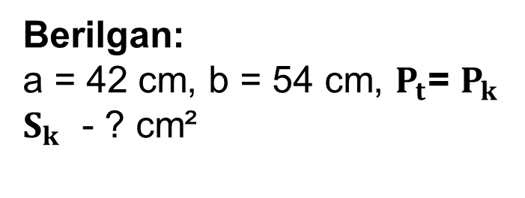
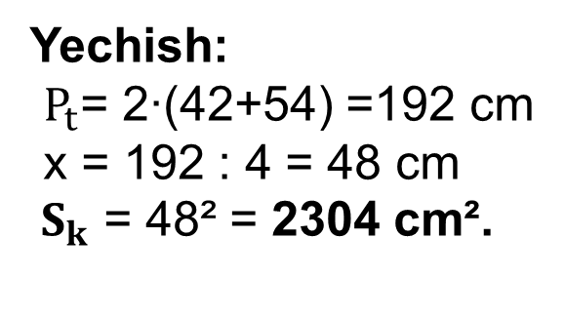
4 – masala (103-bet)
Perimetri tomonlari 54 cm va 42 cm ga teng bo‘lgan to‘g‘ri
to‘rtburchakning perimetriga teng bo‘lgan kvadratning yuzini toping.
Berilgan:
a = 42 cm, b = 54 cm, $P_{t}$= $P_{k}$
$S_{k}$ - ? cm²
42 cm
x
54 cm
Yechish:
$P_{t}$= 2∙(42+54) =192 cm
x = 192 : 4 = 48 cm
$S_{k}$ = 48² = 2304 cm².
Javob: 2304 cm².
Notes:
«Геометрия 7-9» Л.С. Атанасян и др.

Slide 10
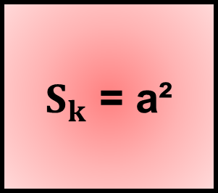
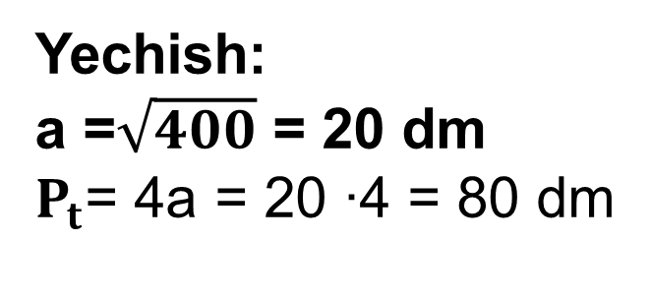
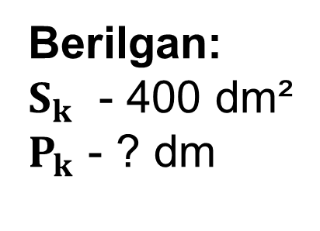
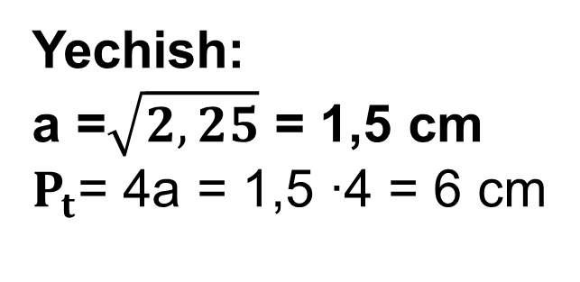
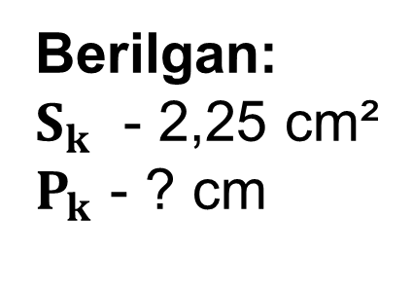
11 – masala(104 - bet)
Yuzi 1) 2,25 cm², 2) 0,81 dm², 3) 289 mm², 4) 5,76 m², 5) 400 dm² ga teng bo‘lgan kvadratning perimetrini toping.
Berilgan:
$S_{k}$ - 2,25 cm²
$P_{k}$ - ? cm
Berilgan:
$S_{k}$ - 400 dm²
$P_{k}$ - ? dm
$S_{k}$ = a²
1
5
a
Yechish:
a =$\sqrt{2,25}$ = 1,5 cm
$P_{t}$= 4a = 1,5 ∙4 = 6 cm
Yechish:
a =$\sqrt{400}$ = 20 dm
$P_{t}$= 4a = 20 ∙4 = 80 dm
Javob: 6 cm.
Javob: 80 dm.
Notes:
«Геометрия 7-9» Л.С. Атанасян и др.

Slide 11
ABCD – parallelogramm. S_{ABCD} = 12 cm².
Topish kerak: S_{ABD}, S_{BCD}
В
С
А
D
Notes:
Н.Ф. Гаврилова «Поурочные разработки по геометрии: 8 класс»

Slide 12
Xossadan foydalanib, shaklning yuzini toping.
3 см
S=9см²

Slide 13
Mustaqil bajarish uchun topshiriqlar:
1
2 - 3 - masala
103 – 104
sahifalar
2
9 – 10 - masala
3
Xossa va teoremalarni yod olish.

